Slide 1
Jaworze 2016

Slide 2
Młodzieżowy Ośrodek Wychowawczy w Jaworzu

Slide 3
Doradca zawodowy: Joanna Wojdan

Slide 4
VIII Ogólnopolski Tydzień Kariery
„Bądź autorem swojej kariery!”

Slide 5
Młodzieżowy Ośrodek Wychowawczy w Jaworzu po raz drugi uczestniczył w organizowanym przez Stowarzyszenie przedsięwzięciu jakim jest OTK.
W ramach podjętych działań związanych z OTK przeprowadzono następujące działania:
Zgłoszono Młodzieżowy Ośrodek Wychowawczy do OTK 2016 - otk.sdsiz.com.pl.
Przeprowadzono akcje informacyjną na terenie placówki ( plakaty SDSiZ )dotyczącą planowanych zajęć w ramach OTK 2016.
Odbyto wizyty i spotkania zawodopoznawcze.

Slide 6
Spotkanie z doradcą zawodowym w OHP w Bielsku Białej

Slide 7
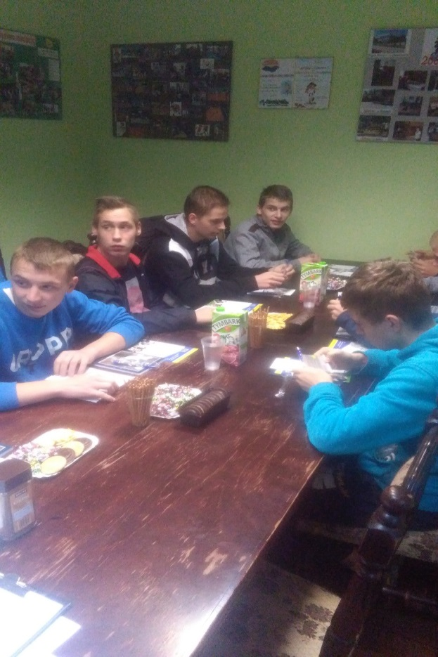
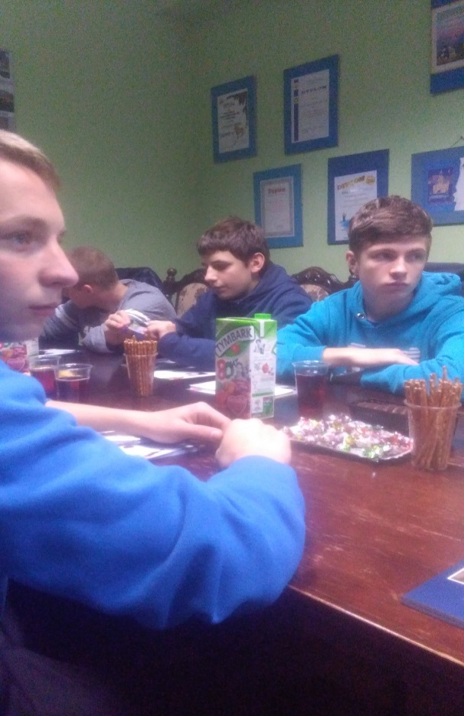
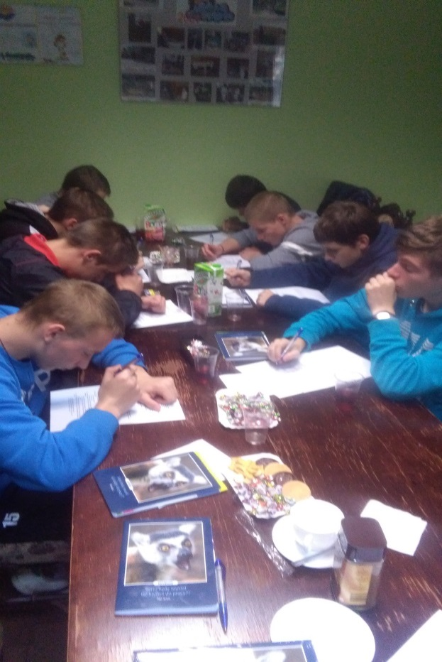
Spotkanie z Doradcą Zawodowym w bielskiej Komendzie OHP
Poznajemy oferty pracy stałej jak i krótkoterminowej oraz poszukujemy własnych predyspozycji do wykonywania zawodów

Slide 8
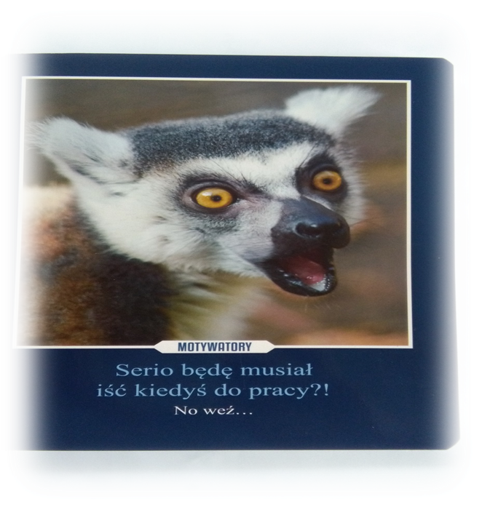
Wychowankowie MOW poznali rolę doradcy zawodowego, wspólnie na podstawie krótkiego testu poszukiwali własnych predyspozycji zawodowych. Uczestnicy spotkania odebrali zeszyty szkolne promujące szkolnictwo zawodowe.

Slide 9
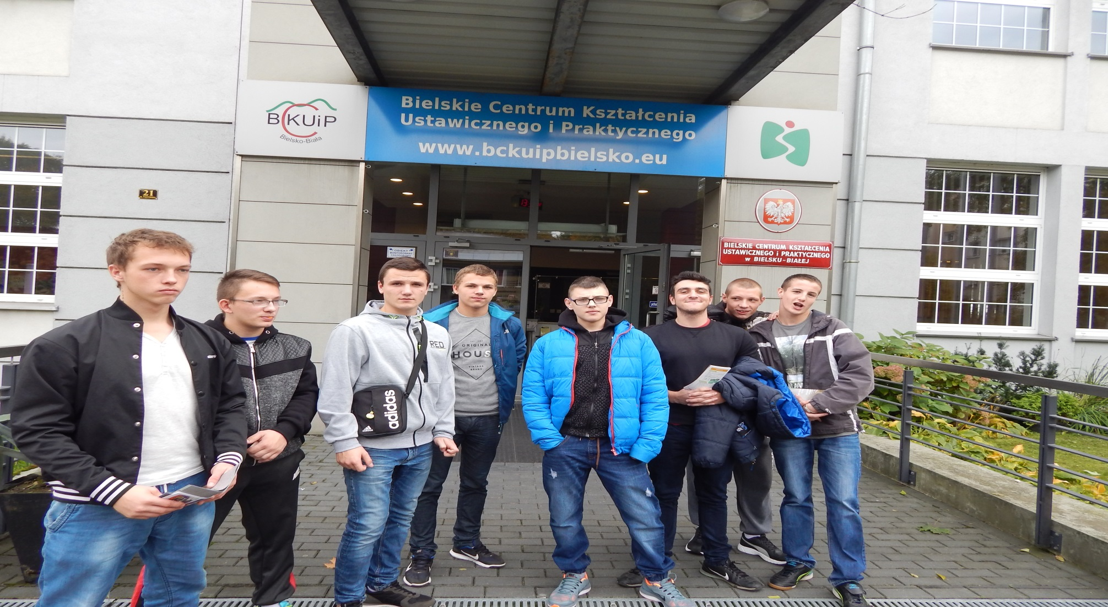
18 października 2016 r.

Slide 10
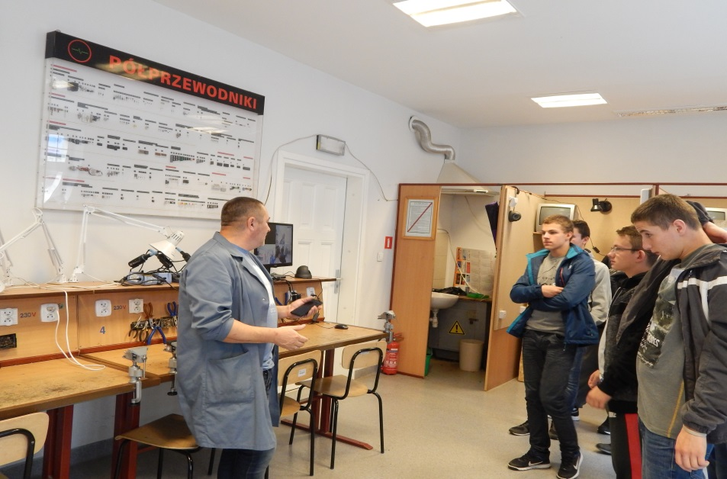
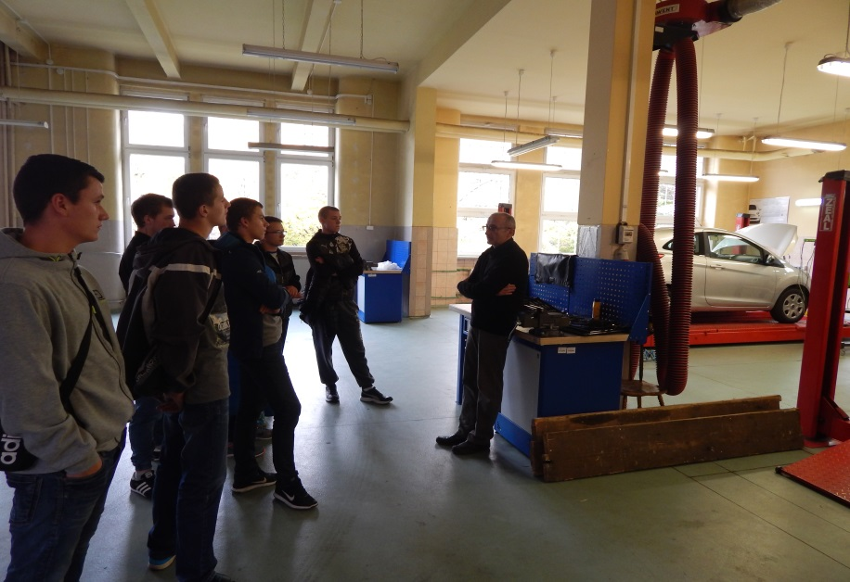
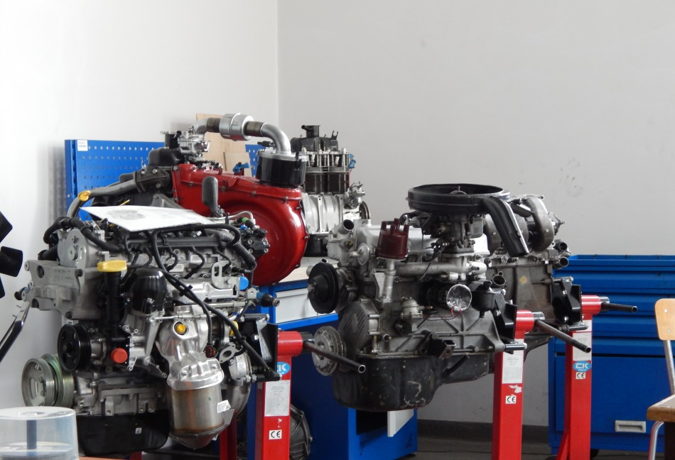
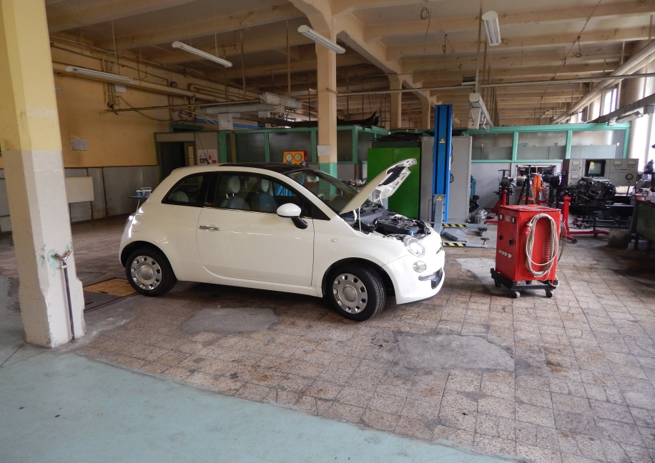
Zdjęcia z wizyty w Bielskim Centrum Kształcenia Ustawicznego i Zawodowego

Slide 11
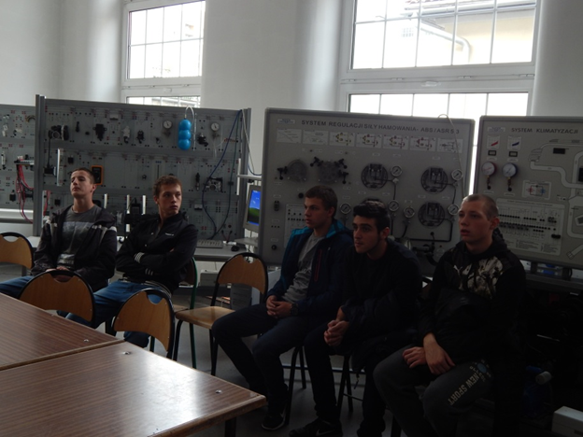
Warsztat samochodowy i pracownia
Warsztat samochodowy cieszył się dużą uwagą chłopaków i zapewnieniem Majstra, że na dobrych mechaników zawsze jest zapotrzebowanie
Pracownia…
wymagała skupienia…

Slide 12
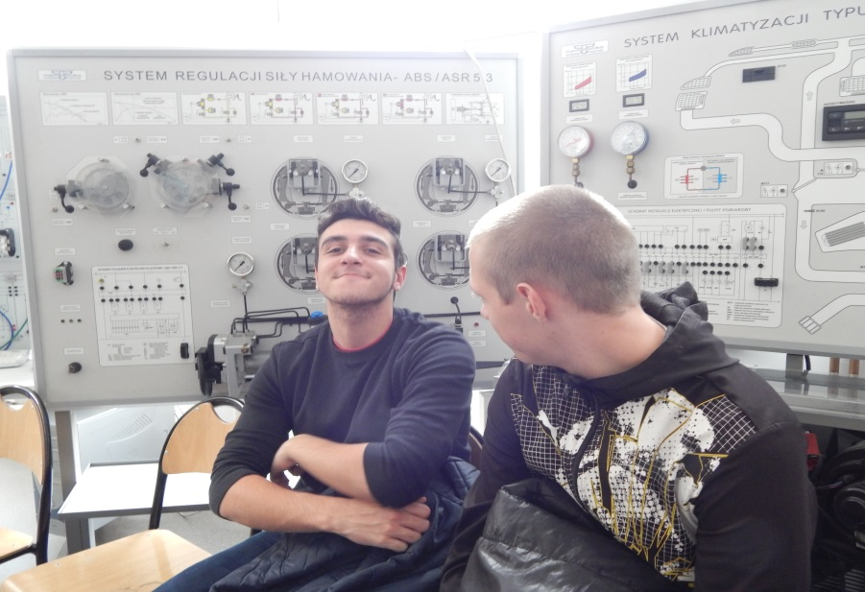
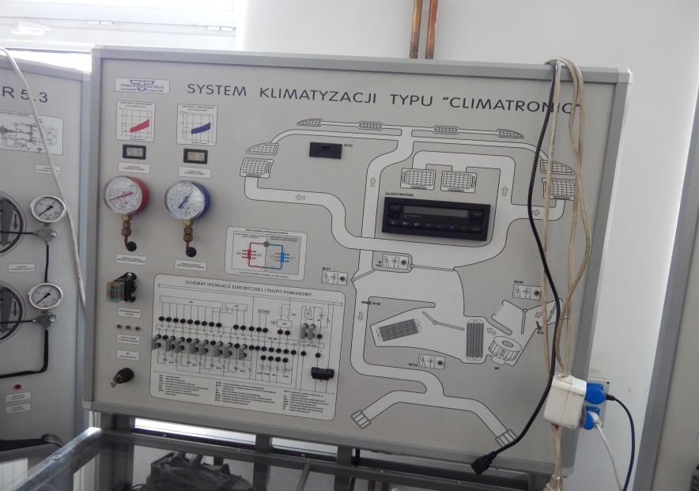
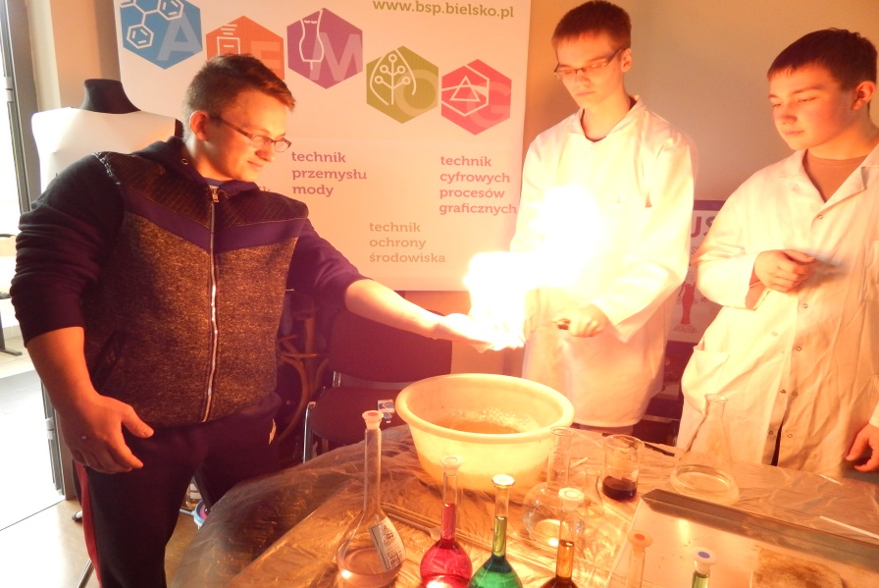
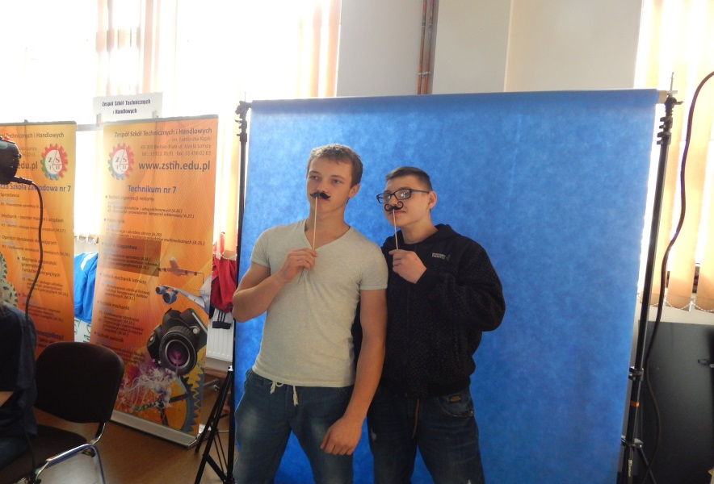
Zdjęcia z wizyty w Bielskim Centrum Kształcenia Ustawicznego i Zawodowego

Slide 14
23 października 2016 r.

Slide 15
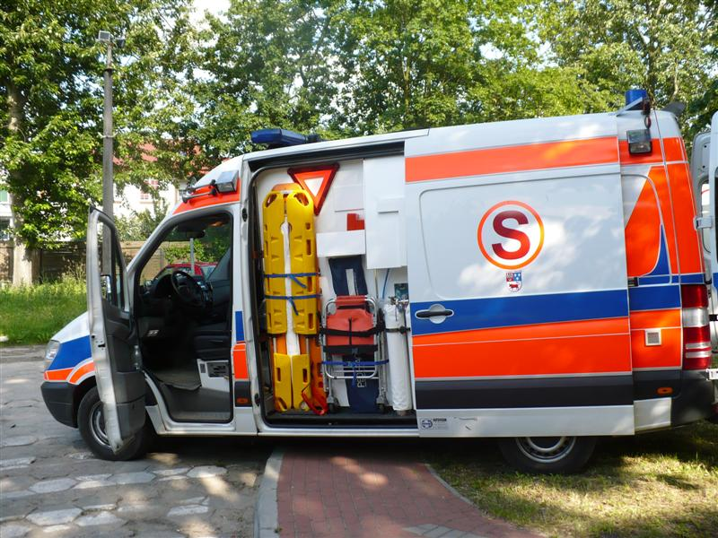
25 października 2016 r.
wychowankowie zapoznali się ze specyfiką pracy ratownika medycznego, jego kwalifikacji zawodowych. Poznali procedury podczas akcji ratowniczej, wyposażenie karetki pogotowia.

Slide 16
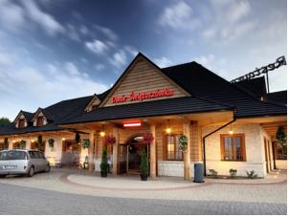
26 października 2016 r.
wychowankowie zapoznali się z prowadzeniem działalności gastronomicznej , pracą menagera, szefa kuchni, kelnera, barmana. Na własne oczy mogli zobaczyć proces przygotowania i wydawania posiłków, wyposażenia kuchni. Na zakończenie zostali w sposób iście dworski ugoszczeni wspaniałą pizzą i przepysznym deserem.

Slide 17
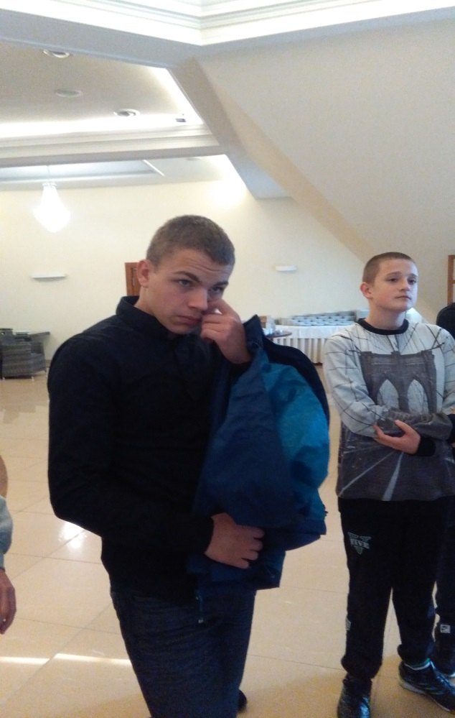
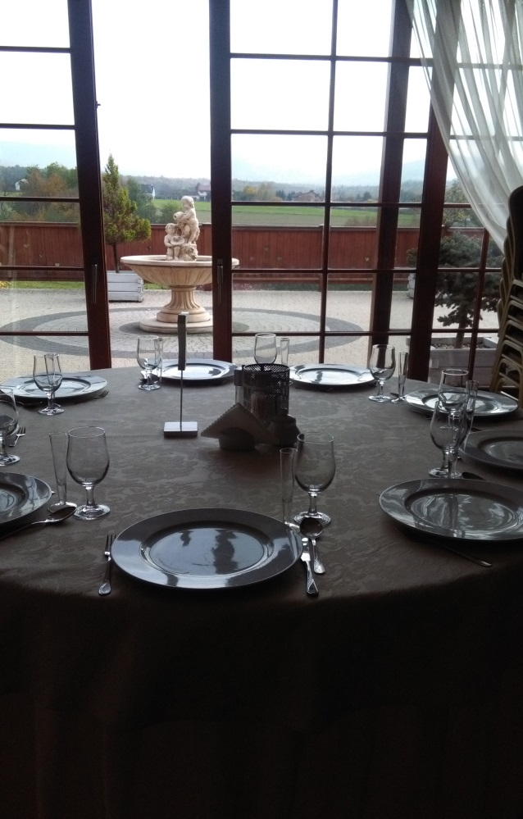
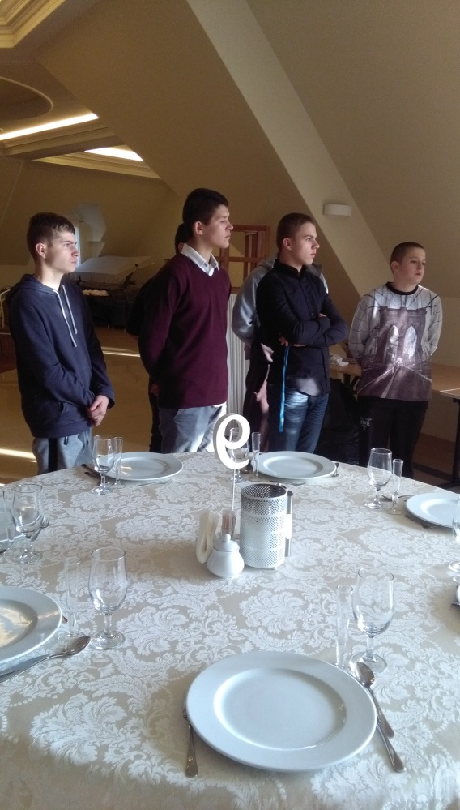
Zdjęcia z wizyty w Restauracji Dwór Świętoszówka
Rekonesans…
Sala bankietowa
Spotkanie z menagerem

Slide 18
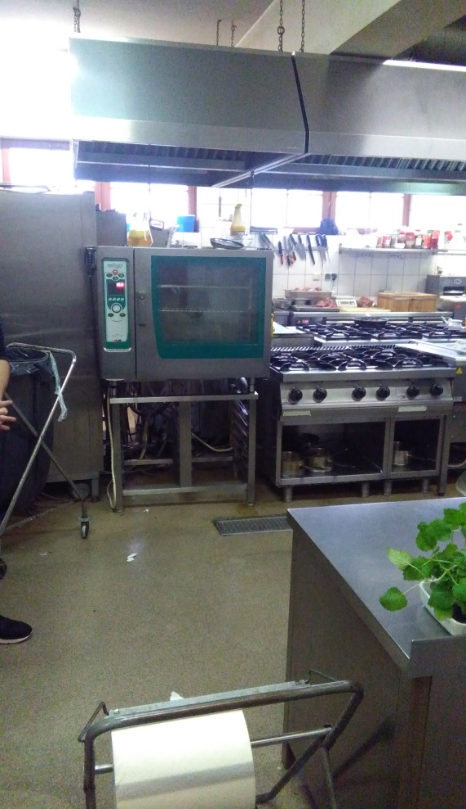
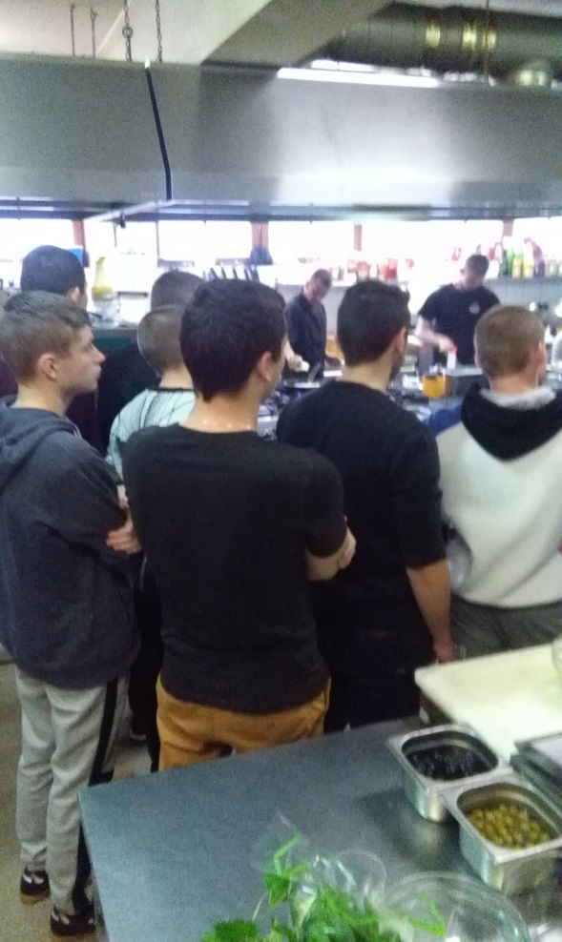
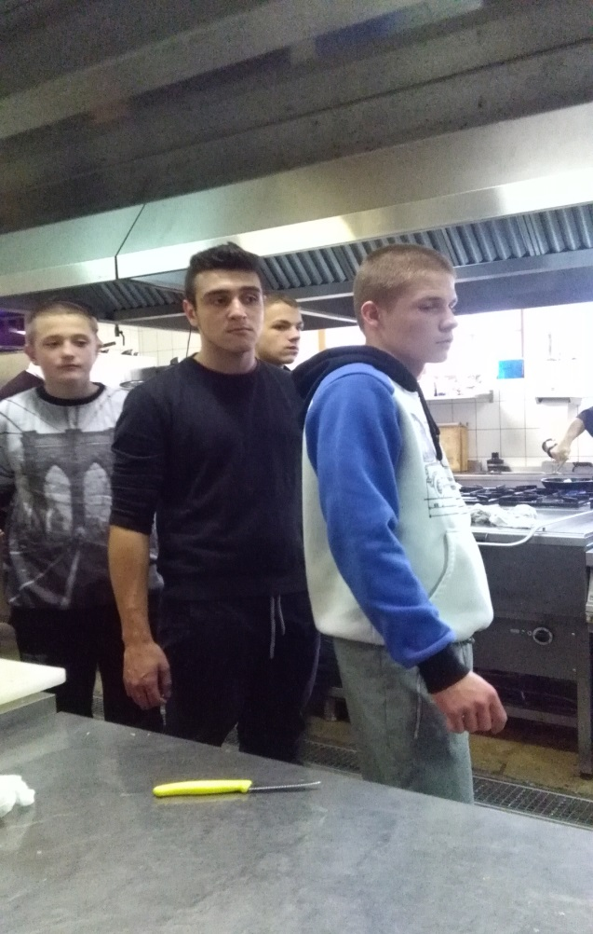
Zdjęcia z wizyty w Restauracji Dwór Świętoszówka
Zajęcia z Szefem Kuchni

Slide 19
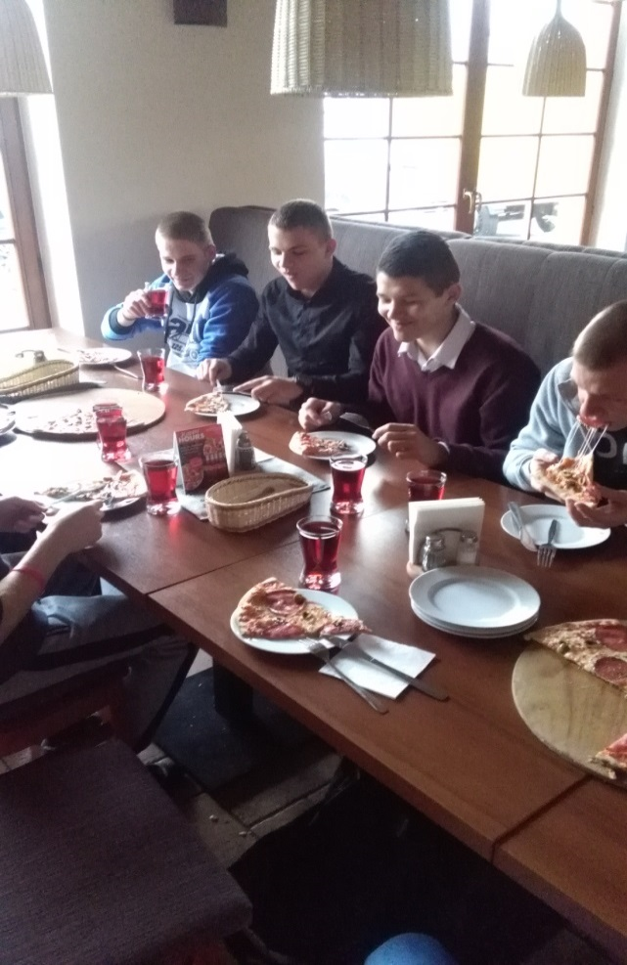
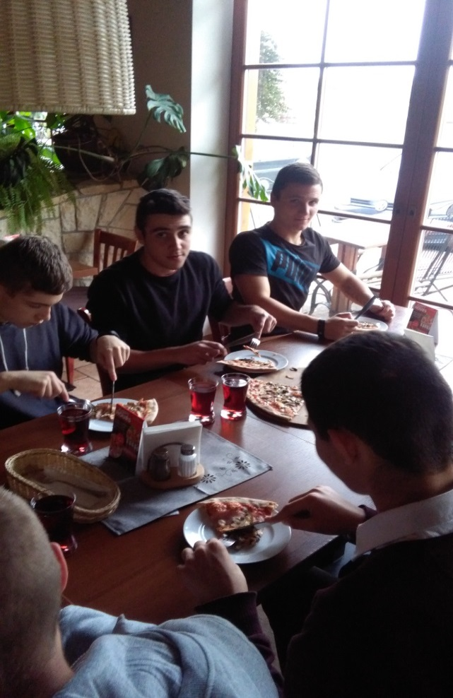
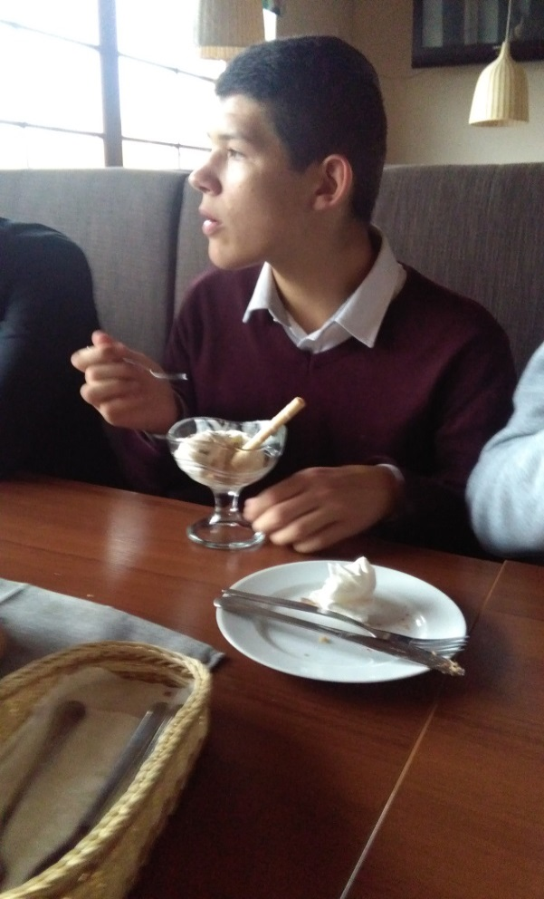
Zdjęcia z wizyty w Restauracji Dwór Świętoszówka
Degustacja… ☺

Slide 20
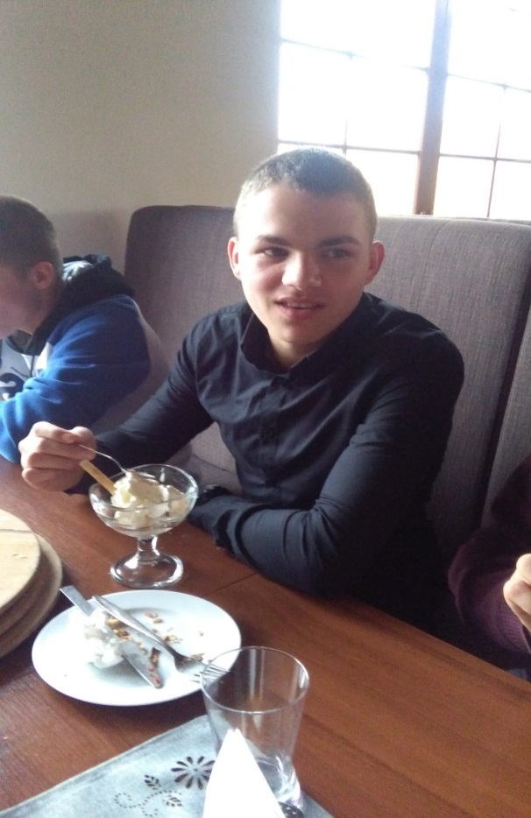
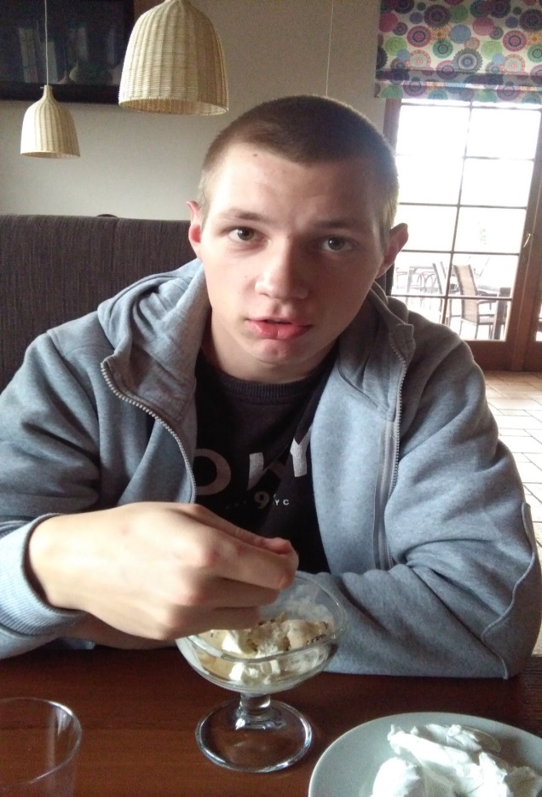
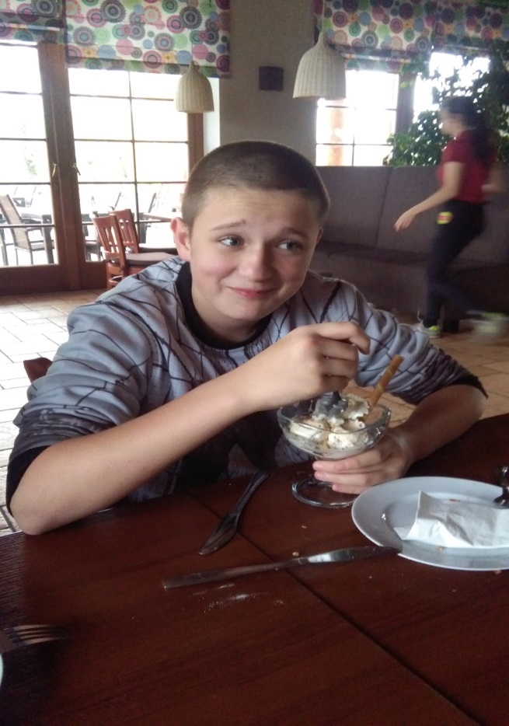
Zdjęcia z wizyty w Restauracji Dwór Świętoszówka
Spotkanie z pracownikami Dworu Świętoszówka – wychowankowie zapoznali się działalnością gastronomiczną , pracą menagera, szefa kuchni, kelnera, barmana. Na własne oczy mogli zobaczyć proces przygotowania i wydawania posiłków, wyposażenia kuchni

Slide 21
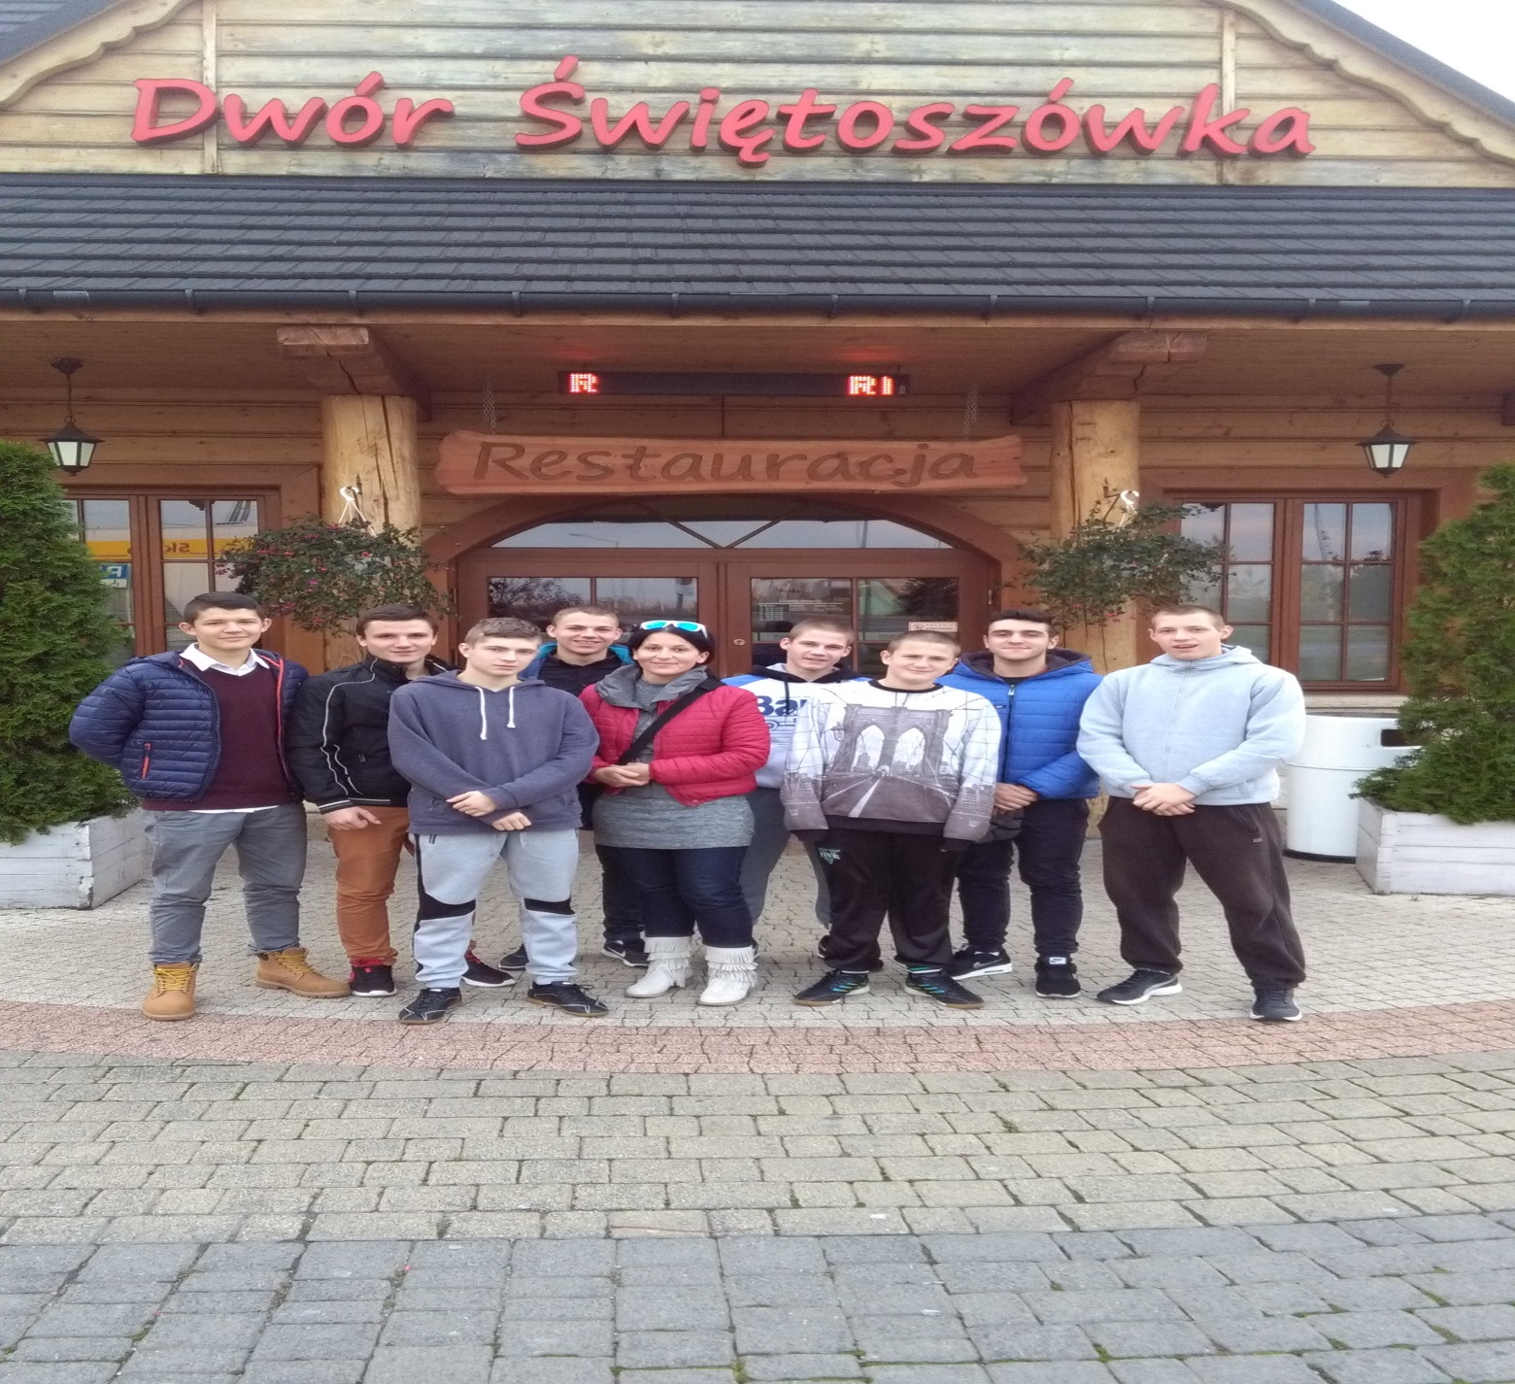
Zdjęcia z wizyty w Restauracji Dwór Świętoszówka

Slide 22
„ECHO JAWORZA”
Zredagowano tekst do miejscowej gazety Echo Jaworza (nakład 2900 egzemplarzy)- informując o przeprowadzonej akcji W Młodzieżowym Ośrodku Wychowawczym w ramach OTK 2016

Slide 24
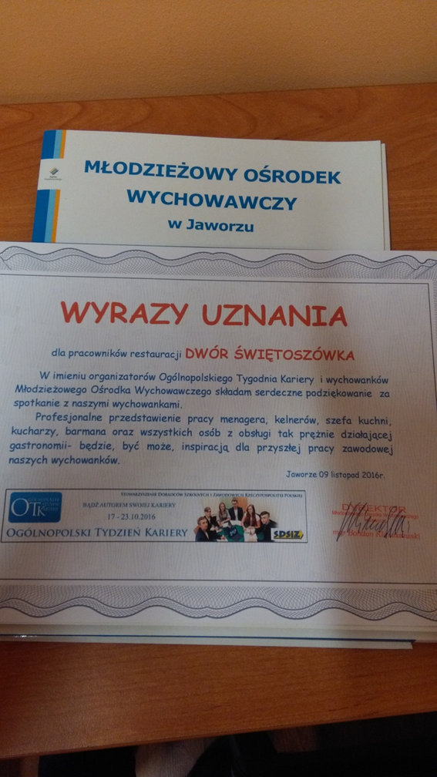
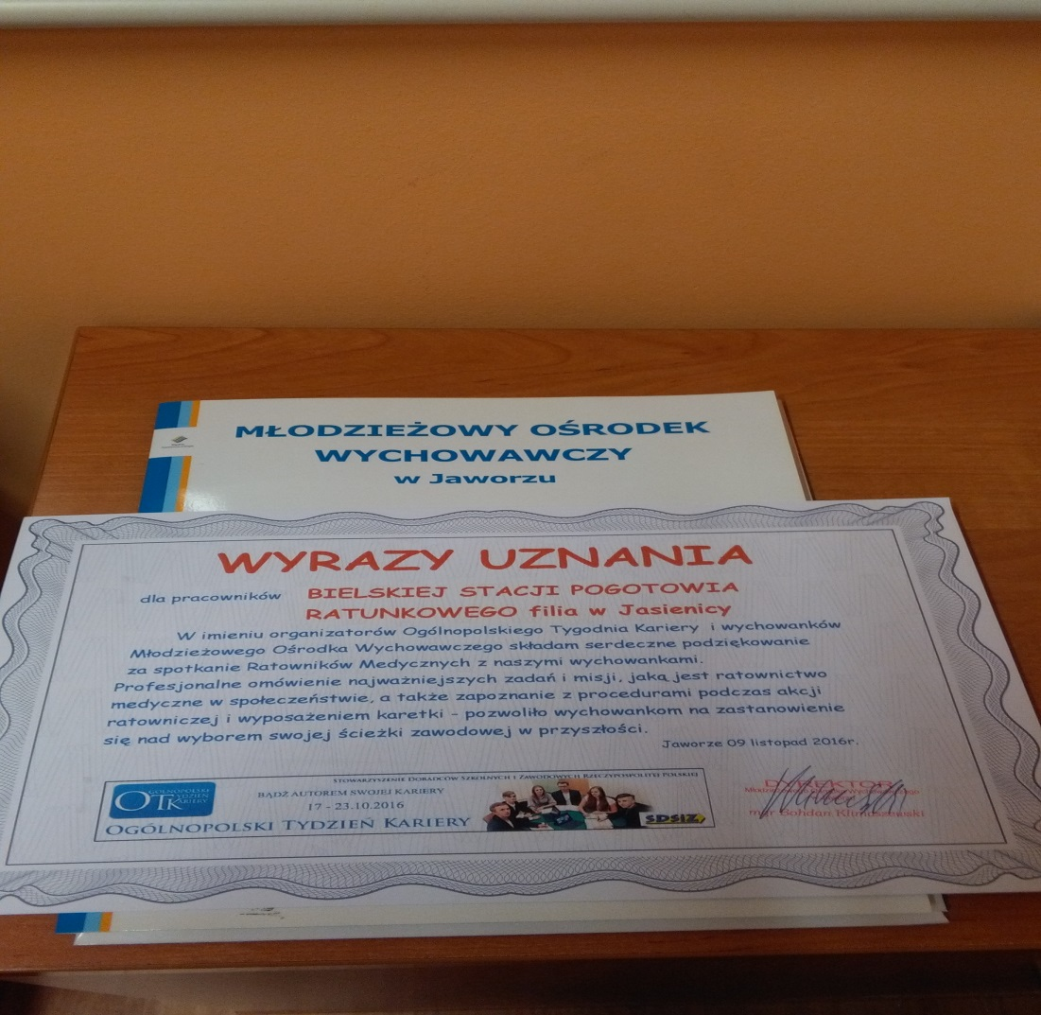
PODZIĘKOWANIA
W dniu 9 listopada 2016r. na ręce pracowników Dworu Świętoszówka oraz załogi Pogotowia Ratunkowego w Jasienicy przekazano wraz z wychowankami podziękowania-które umieszczono na profilu Facebook SDSiZ RP (9 listopada 2016).

Slide 25
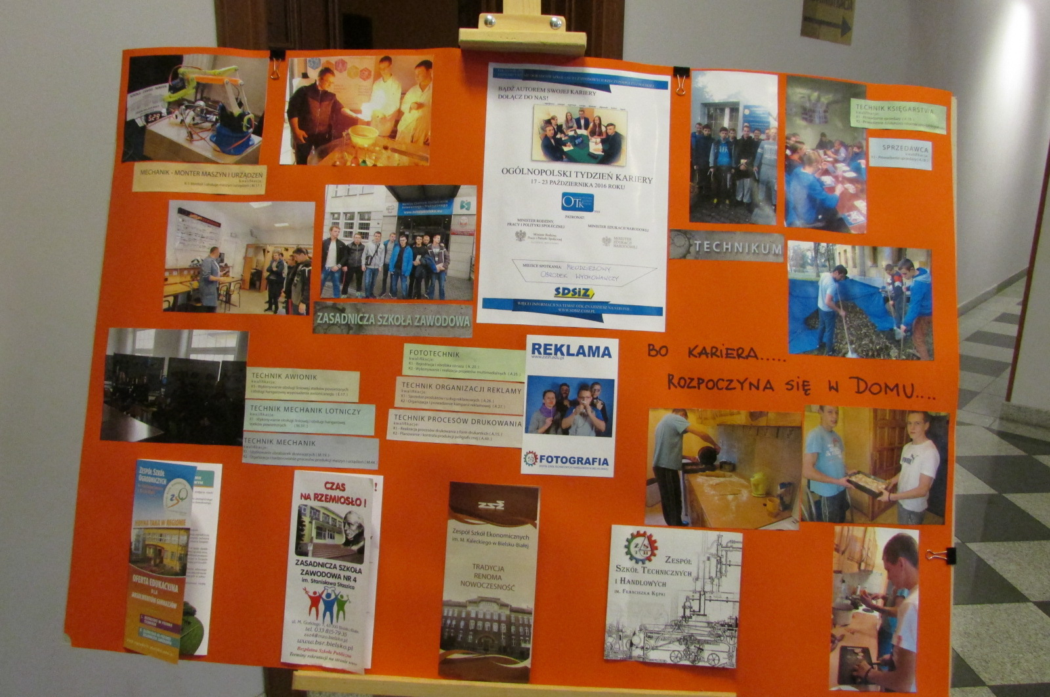
Gazetka podsumowująca OTK

Slide 27
Podsumowanie OTK 2016
Przez cały tydzień nauczyciele Gimnazjum nr 2 w Jaworzu i wychowawcy internatu MOW promowali OTK na terenie placówki. Dzięki zaangażowaniu Dyrekcji i Kierownictwa można było zrealizować zamierzone cele.
Prowadzono dyskusje, emitowano filmy promujące szkolnictwo zawodowe wspólnie z wychowankami poszukiwano ścieżek kariery na przyszłość.
Najważniejsze jest to, że adresaci OTK z wielkim zainteresowaniem i zaangażowaniem po raz drugi uczestniczyli w przedsięwzięciu. Wskazuje, to na konieczność coraz to większego promowania doradztwa zawodowego w takich placówkach jak Młodzieżowe Ośrodki Wychowawcze.

Slide 28
Koordynator OTK 2016 - Joanna Wojdan
Oprawa graficzna – Rafał Krzepina

